Slide 1
桃園之美
六年孝班 賴又銓

Slide 2
目錄
桃園縣花
桃園美食
桃園簡介
參考網站

Slide 3
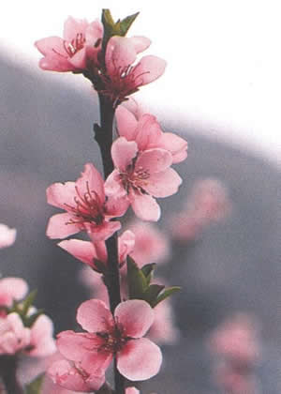
桃園縣花
0
學名：Prunus persica Stokes 俗名：桃仔，Peach。毛桃，白桃。 型態特徵：型態特徵：落葉喬木，小枝光滑；芽有短柔毛。葉橢圓狀披針形，先端長尖，基部楔形，鋸齒或 細鋸齒緣，無毛。花單生，粉紅色，有短花梗， 萼片外部有短柔毛。核果歪球形。花期四月，果 熟六至九月。 生態/分布：世界各地廣為栽培。 用途/解說：桃為重要之觀賞樹木及溫帶果樹，其 果品類之栽培品種約達800，例如水蜜桃、玉露桃 等。觀花者亦不少，例如花白色重瓣之千瓣白桃、 花深紅色重瓣之碧桃等。「桃之夭夭、灼灼其華」 詩經中早即道出其妖艷迷人之花色。

Slide 4
桃園美食
桃園美食特色 桃園縣包含桃園市、中壢市等...都是人口眾多的都會區，由於台北人口南移，故桃園不僅地狹人疇且族群眾多，如閩南、客家、雲南、原住民等族群融合，再加上北部人口消費能力高，因此，各式各樣的美食餐廳林立，從台式、日式、義大利餐廳、泰式料理、韓式、牛肉麵、雲南擺夷料理、客家料理、原住民風味餐、西餐、小吃等...各式料理一應俱全。 不管是平價小吃到高級餐廳，您想吃的桃園都有哦!
桃園美食商圈 順將 石門水庫活魚餐廳/楊鴻鳳攝

Slide 5
桃園美食
桃園共十三鄉鎮市，較有名的觀光美食商圈如桃園觀光夜市、大溪老街、楊梅老街、觀音/新屋的蓮花農場、中壢市新明觀光夜市..等 網友推薦之大溪小吃 ★大溪百年油飯： 地址：大溪鎮民權路17號(市場旁) 電話：03-3881681 營業時間：PM 16:00 ~ AM 01:00 週三公休 ★里長嬤碗粿： 地址：大溪鎮和平路79號 電話：03-3882258 營業時間：PM 16:00 ~ AM 01:00 週日08:00~12:00 ★梅居梅子湯： 地址：大溪鎮和平路上(錦發牌樓) 03-3882166 ★潤餅卷： 地址：大溪鎮天橋下 03-3882166 營業時間：14:00PM~17:00PM 周六、日公休

Slide 6
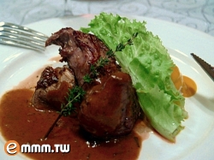
桃園美食
★賴媽媽豆花： 地址：多目標體育館1號 電03-3889646 營業時間：07:00AM~18:00PM ★金字塔三角湯圓： 地址：大溪鎮中央路上(中央老街) ★阿杏臭豆腐： 地址：大溪鎮桃客總站對面 ★合珍香餅行： 地址：中央路161號 電話：03-3882950 營業時間：07:00AM~21:00PM 特色：地瓜餅、芋頭餅、平沙餅、咖哩餅 ◆黃大目大房豆干：桃園縣大溪鎮中正路46-48號 03-3883457

Slide 7
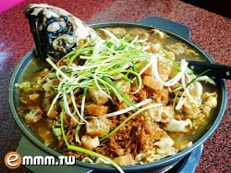
桃園美食
◆知味花生糖：桃園縣龍潭鄉五福街262巷67-1號(龍潭交流道旁) 餐廳部 : (03)499-5966 名產部 : (03)480-8000 營業時間 08:00 ~ 18:00 ◆拉拉山水蜜桃：桃園復興鄉拉拉山每年6~8月盛產的水蜜桃，香甜多汁，全省有名哦!預購買可向復興鄉農會或當地農場購買，才能保證買到正品哦! 網友推薦~桃園小吃 桃園市觀光夜市位於中正一街、正康二街及北埔路上。 ★可口涼麵：桃園市長春路79號 03-3758237 ★雲保滇：桃園縣平鎮市忠貞里56號 (中山路, 龍宮街口, 忠貞里辦公室附近)03-4564054 特色：雲南料理

Slide 8
桃園簡介
從前縣內遍植桃花，繽紛馥郁，曾有桃仔園之稱，後來設縣正式名為桃園。本縣土地面積約1220平方公里，行政區域共劃分為5市1鎮7鄉，即桃園市、中壢市、平鎮市、八德市、楊梅市；大溪鎮；大園鄉、觀音鄉、新屋鄉、龜山鄉、龍潭鄉、蘆竹鄉及復興鄉，其中最大的鄉鎮市為復興鄉，面積350平方里，約佔本縣面積的三分之一；最小的鄉鎮市為八德市，面積僅33餘平方公里。本縣族群具有客家、原住民、閩南等多元族群的文化匯聚，總人口數已超過200萬餘人。 桃園，位於北台灣的關鍵位置，放眼亞洲的天空，位居東南亞與東北亞黃金雙航圈的樞紐，是台灣的國門之都、航向世界的起點。近年來，縣內經濟建設飛速開展，吸引

Slide 9
桃園簡介
許多傑出人才來此落腳，造就了充滿年輕活力與高度智慧的桃園，為加強服務縣民，縣府積極打通瓶頸路段，設立新學校，整治河川污染，興建運動公園及藝文展演中心，希望縣民都能享受優質公共建設帶來的便利與溫馨。 現階段縣府以「愛與祥和」的理念來營造和諧的社會，希望縣府的各項作為能更貼近民眾需求，追求縣民的最大福祉，擴大社會福利的效益，縣府團隊將以推動桃園航空城、都會捷運等重大建設，帶動桃園新一波的榮景。 到桃園別忘了要走訪沿途的好山好水，兩蔣文化園區串連大溪公會堂、中正公園、頭寮陵寢、慈湖陵寢、慈湖雕塑紀念公園、角板山公園及行館等地，成為台灣兩蔣文化觀光最具規模的代表，同時縣府還規劃許多自行車道路線，讓您可以騎著鐵馬欣賞石門水庫、新屋、觀音、龍潭等地

Slide 10
桃園簡介
的自然美景，此外，大溪老街上的巴洛克式建築、陀螺民俗技藝、神桌木器街展示、知名的豆干小吃、竹圍、永安漁港、拉拉山自然保護區、小烏來瀑布等山海特色景點，絕對讓你不虛此行。

Slide 11
參考網站
桃園觀光道覽網
http://travel-taoyuan.tycg.gov.tw/content/index01/index01.aspx
桃園縣政府官網
http://www.tycg.gov.tw/main/main_index.aspx

Slide 12
謝謝觀賞

